Slide 1
Beamformer
两种计算方法
子组内先求Sum，子组间再求Cov
子组内先求Cov，子组间再求Mean
参数设定
钟数量: 5
子组大小: 3，5
子组数量: 3，1
滑动步长 = [12小时, 6小时, 1小时, 30分钟, 10分钟, 5分钟]
窗体大小 = [24小时, 12小时, 5小时, 150分钟, 100分钟, 50分钟]

Slide 2
5
4
1
w1 | w2 | w3
w1 | w2 | w3
subset_size = 3
num_subset = 3
先Sum，再Cov
2
3
钟组1加和 钟组2加和 钟组3加和
钟组1加和 钟组2加和 钟组3加和
钟组1加和 钟组2加和 钟组3加和
cov11 | cov12 | cov13
cov21 | cov22 | cov23
cov31 | cov32 | cov33
inv11 | inv12 | inv13
inv21 | inv22 | inv23
inv31 | inv32 | inv33
钟组1加和 钟组2加和 钟组3加和
钟组1加和 钟组2加和 钟组3加和

Slide 3
5
4
c1
c2
c3
c4
c5
(c1+c2+c3) / 3
(c2+c3+c4) / 3
(c3+c4+c5) / 3
1
w1 | w2 | w3
w1 | w2 | w3
subset_size = 3
num_subset = 3
先Cov，再Mean
2
3
钟组1 钟组2 钟组3
钟组间Cov平均
钟组间Cov平均求逆
cov11 | cov12 | cov13
cov21 | cov22 | cov23
cov31 | cov32 | cov33
inv11 | inv12 | inv13
inv21 | inv22 | inv23
inv31 | inv32 | inv33
cov11 | cov12 | cov13
cov21 | cov22 | cov23
cov31 | cov32 | cov33
cov11 | cov12 | cov13
cov21 | cov22 | cov23
cov31 | cov32 | cov33
cov11 | cov12 | cov13
cov21 | cov22 | cov23
cov31 | cov32 | cov33
钟组内Cov平均求逆
钟组内Cov平均

Slide 4
5
4
(c1+c2) / 2
(c2+c3) / 2
(c3+c4) / 2
(c4+c5) / 2
c1
c2
c3
c4
c5
1
w1 | w2 | w3 | w4
w1 | w2 | w3 | w4
subset_size = 4
num_subset = 2
先Cov，再Mean
2
3
钟组间Cov平均
钟组间Cov平均求逆
cov11 | cov12 | cov13 | cov14
cov21 | cov22 | cov23 | cov24
cov31 | cov32 | cov33 | cov34
cov41 | cov42 | cov43 | cov44
cov11 | cov12 | cov13 | cov14
cov21 | cov22 | cov23 | cov24
cov31 | cov32 | cov33 | cov34
cov41 | cov42 | cov43 | cov44
cov11 | cov12 | cov13 | cov14
cov21 | cov22 | cov23 | cov24
cov31 | cov32 | cov33 | cov34
cov41 | cov42 | cov43 | cov44
inv11 | inv12 | inv13 | inv14
inv21 | inv22 | inv23 | inv24
inv31 | inv32 | inv33 | inv34
inv41 | inv42 | inv43 | inv44
钟组间Cov平均
钟组间Cov平均求逆

Slide 5
4
c1
c2
c3
c4
c5
c1
c2
c3
c4
c5
c1
c2
c3
c4
c5
5
w1 | w2 | w3 | w4 | w5
w1 | w2 | w3 | w4 | w5
1
subset_size = 5
num_subset = 1
先Cov，再Mean
2
钟组间Cov平均
3
cov11 | cov12 | cov13 | cov14 | cov15
cov21 | cov22 | cov23 | cov24 | cov25
cov31 | cov32 | cov33 | cov34 | cov35
cov41 | cov42 | cov43 | cov44 | cov45
cov51 | cov52 | cov53 | cov54 | cov55
cov11 | cov12 | cov13 | cov14 | cov15
cov21 | cov22 | cov23 | cov24 | cov25
cov31 | cov32 | cov33 | cov34 | cov35
cov41 | cov42 | cov43 | cov44 | cov45
cov51 | cov52 | cov53 | cov54 | cov55
inv11 | inv12 | inv13 | inv14 | inv15
inv21 | inv22 | inv23 | inv24 | inv25
inv31 | inv32 | inv33 | inv34 | inv35
inv41 | inv42 | inv43 | inv44 | inv45
inv51 | inv52 | inv53 | inv54 | inv55
钟组间Cov平均

Slide 6
Inverse Variance

Slide 7
预测的样本个数 = (seq length – window size) / window step size – 1
最后一次迭代的预测值不应作为序列的一部分，计算Allan variance
w1 | w2 | w3 | w4 | w5
w1 | w2 | w3
Inverse Variance
在绿色窗体内计算Allan variance
取tau=2 ^ 8时的variance取倒数
归一化5个序列的variance倒数作为weight
用weight加权绿色窗体中最后一行数据作为对下一时刻的预测
向下滑动窗体，得到(seq length – window size) / window step size – 1个数据点
如何比对两种预测序列的Allan variance？
每次滑动，两者都使用窗体内的点+预测点
待全部滑动完成后，使用两个生成的序列

Slide 8
Data Preparing & Gamma
6台钟 - 3台无相关，3台有相关
2种分组
2台无相关，3台有相关。1台无相关做参考
3台无相关，2台有相关。1台有相关做参考

Slide 9
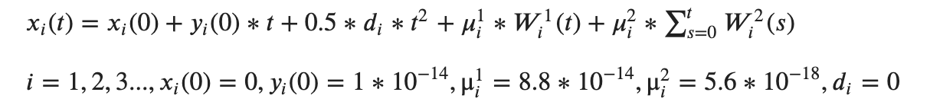
10 ^ (-8) ~ 10 ^ (-14)
10 ^ (-23) ~ 10 ^ (-25)
10 ^ (-31) ~ 10 ^ (-43)
相关性
0.9 * 10 ^ (-15) ~ 10 ^ (-15)
-10 ^ (-13) ~ 10 ^ (-13) COS
10 ^ (-16)
10 ^ (-17)
-2.5 * 10 ^ (-15) ~ 2.5 * 10 ^ (-15) SIN

Slide 10
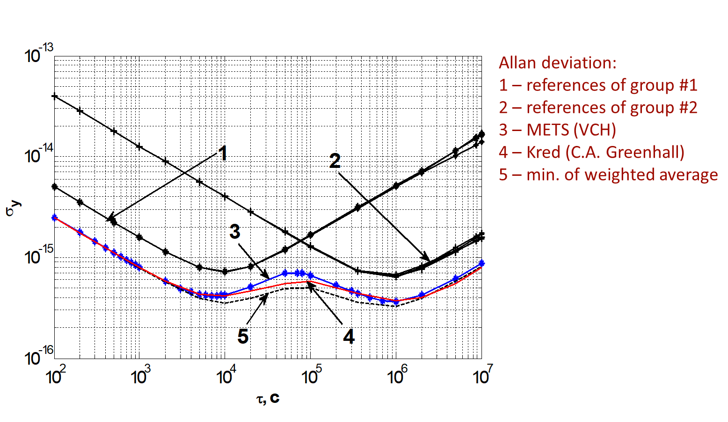
Correlated clocks Un-correlated clocks
Correlated clocks Un-correlated clocks
group_2 - ref_2
- ref_1 + group_1
参考钟选择
Calculate Correlation & Call Page 2 Method

Slide 11
c1
c2
相关性计算
Calculate Gamma
C(c1, c2) = allantools.adev(c1) ^ 2 + allantools.adev(c2) ^ 2 - allantools.adev(c1-c2) ^ 2
Gamma(c1, c2) = C(c1, c2) / ( 2 * allantools.adev(c1) * allantools.adev(c2) )

Slide 12
Progress

Slide 13
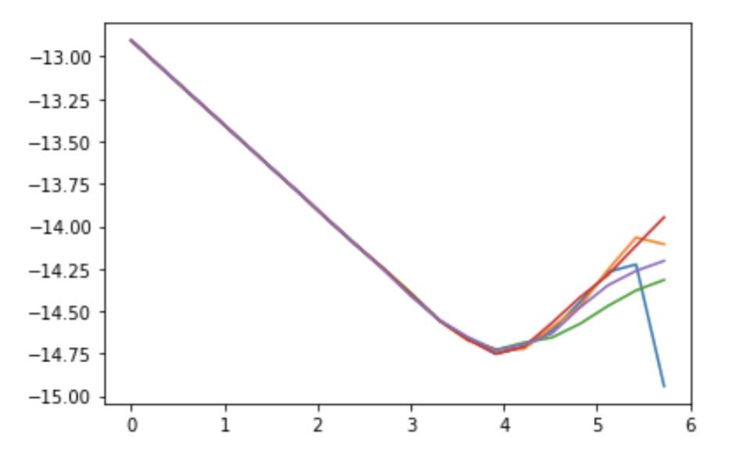
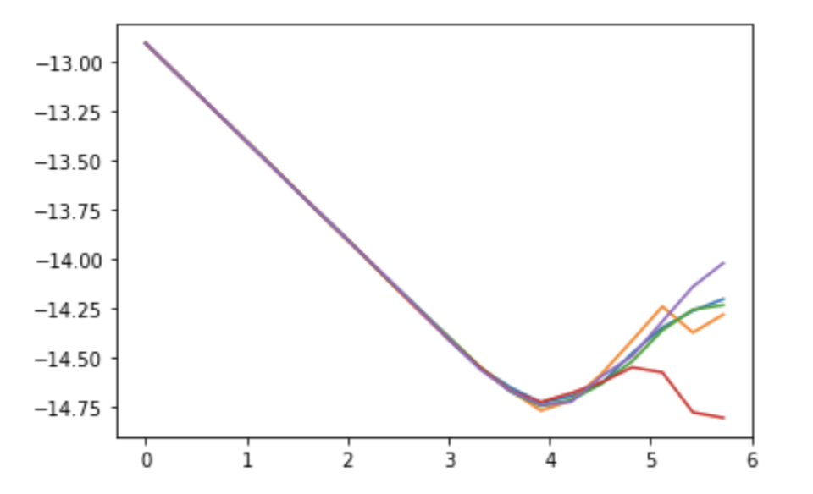
Correlated clocks Un-correlated clocks
减去参考钟 ，剩余5台
组成Group 1，以相关钟c0为参考计算AllanDev
减去参考钟 ，剩余5台
组成Group 2，以无关钟c6为参考计算AllanDev
group_2 - ref_2
- ref_1 + group_1
https://github.com/mochiliu3000/beamformer/blob/master/Report-922.ipynb

Slide 14
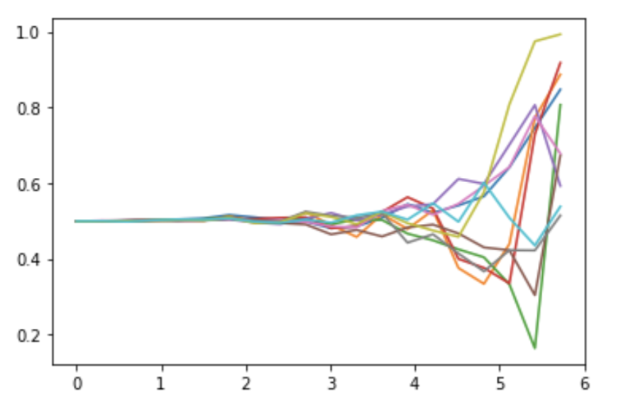
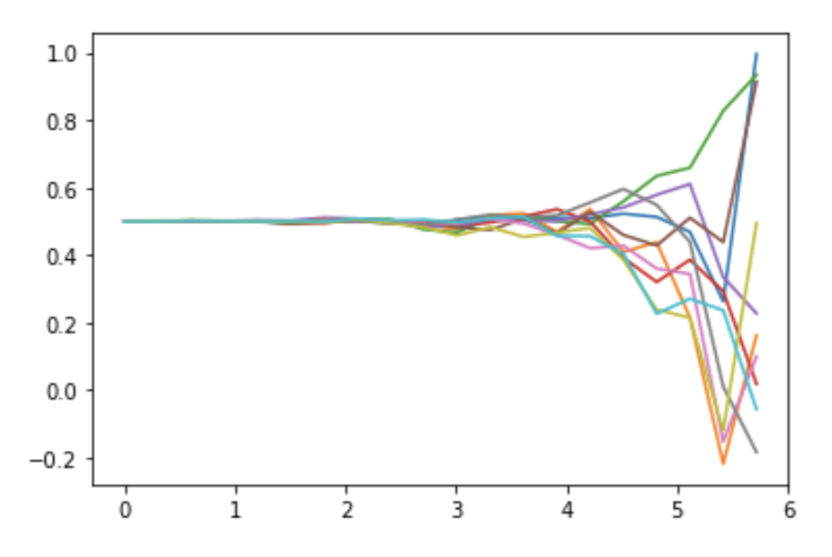
减去参考钟 ，剩余5台
组成Group 1，以相关钟c0为参考
减去参考钟 ，剩余5台
组成Group 2，以无关钟c6为参考
计算Gamma
计算Gamma

Slide 15
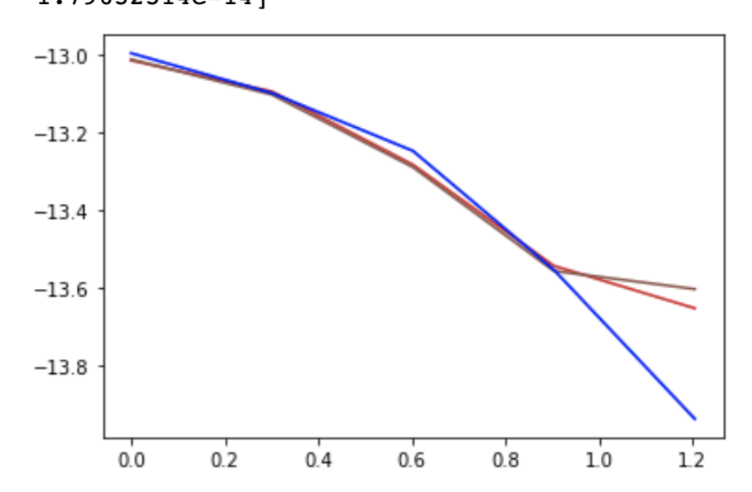
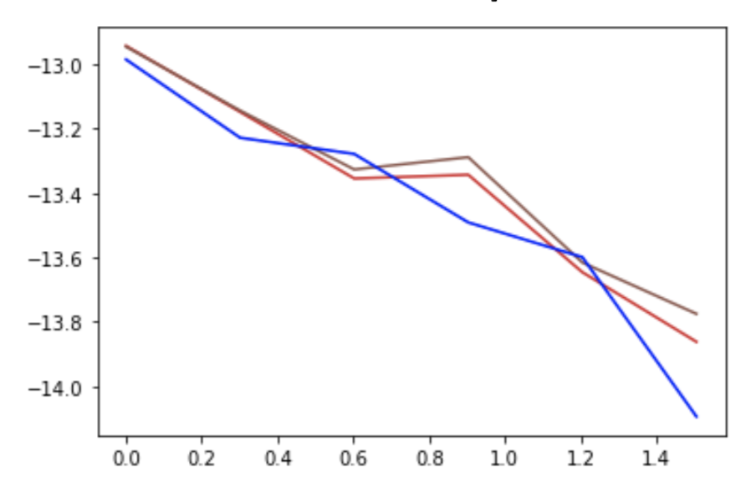
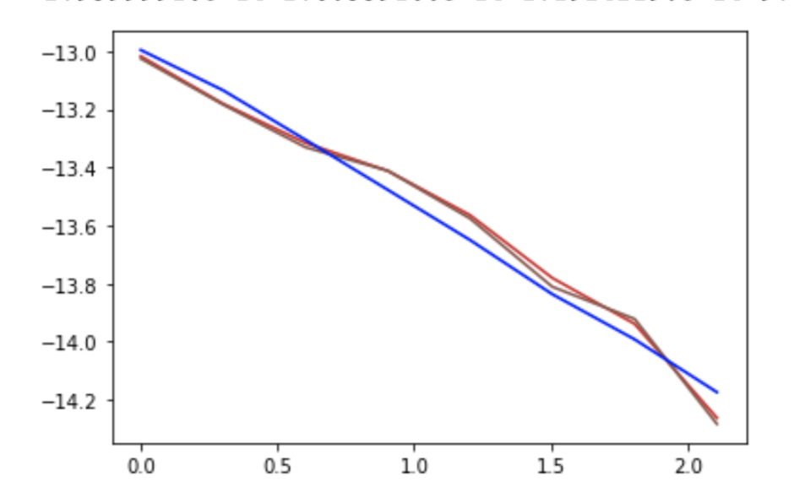
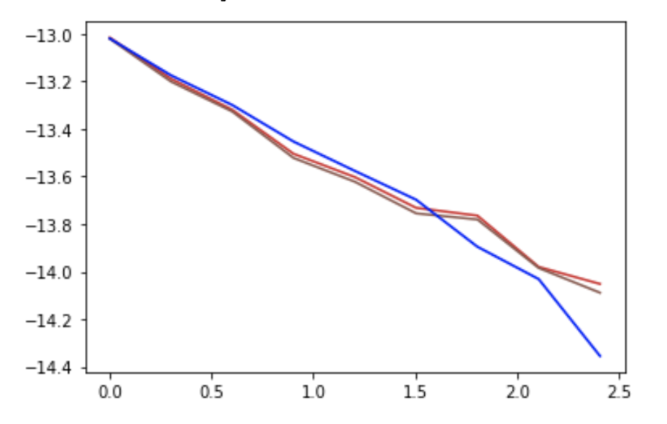
减去参考钟 ，剩余5台组成Group 1，以相关钟c0为参考
棕色：5
红色：3
蓝色：方差倒数
步长：12小时
窗体：24小时
步长：6小时
窗体：12小时
步长：1小时
窗体：5小时
步长：30分钟
窗体：150分钟

Slide 16
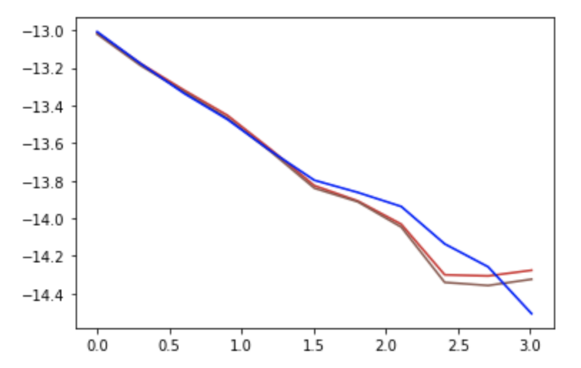
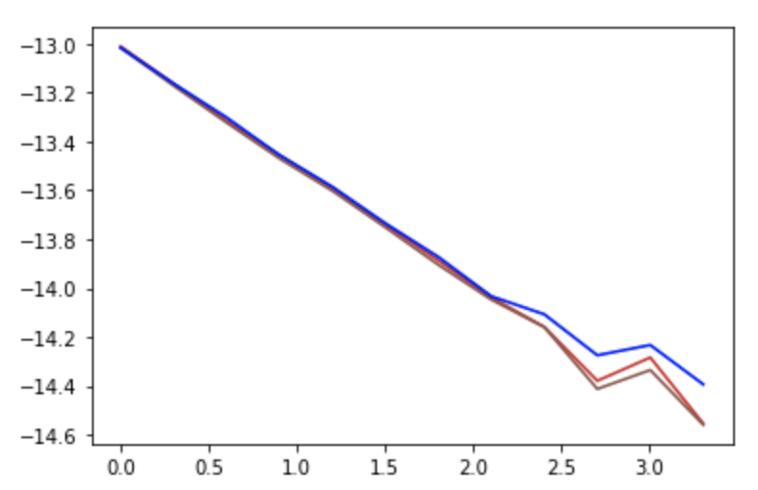
减去参考钟 ，剩余5台组成Group 1，以相关钟c0为参考
棕色：5
红色：3
蓝色：方差倒数
步长：10分钟
窗体：100分钟
步长：5分钟
窗体：50分钟

Slide 17
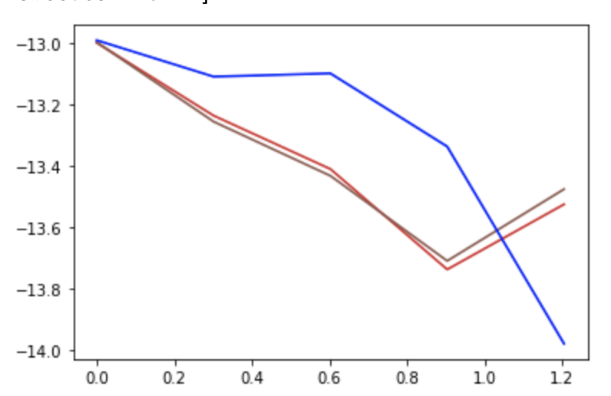
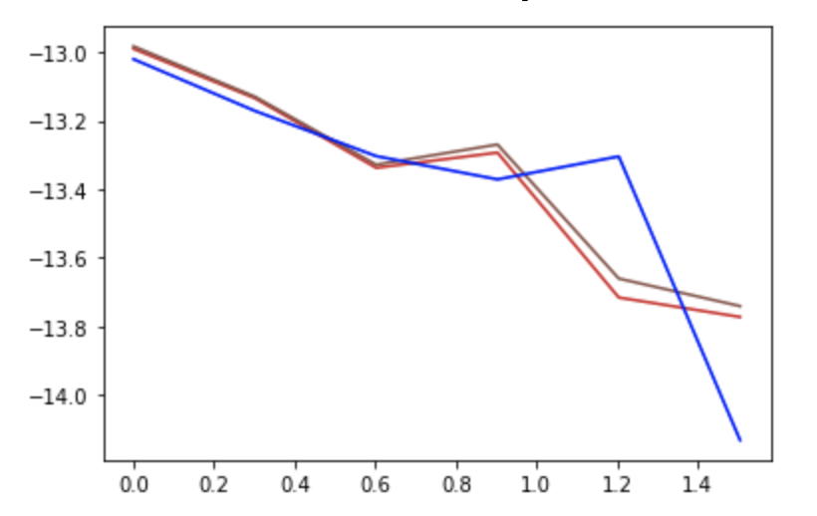
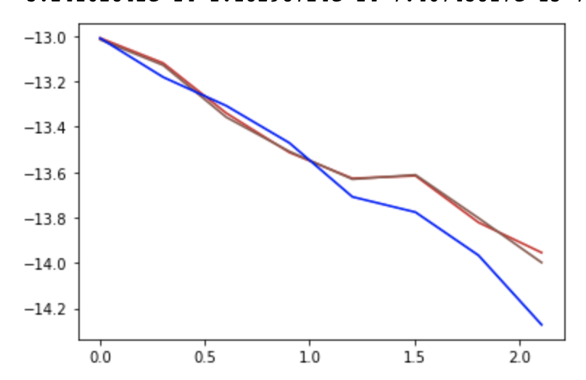
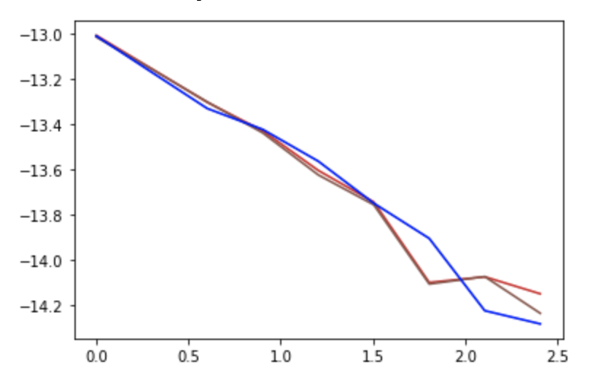
减去参考钟 ，剩余5台组成Group 2，以无关钟c6为参考
棕色：5
红色：3
蓝色：方差倒数
步长：12小时
窗体：24小时
步长：6小时
窗体：12小时
步长：1小时
窗体：5小时
步长：30分钟
窗体：150分钟

Slide 18
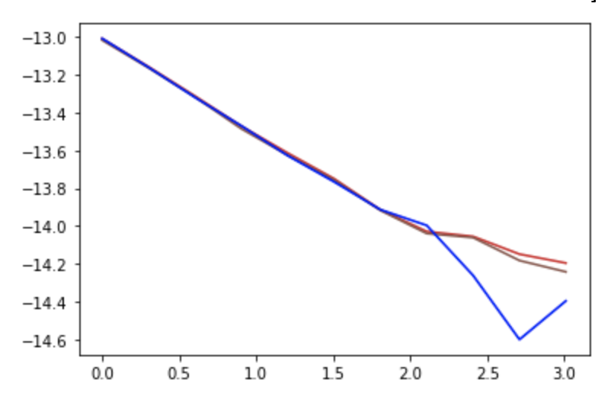
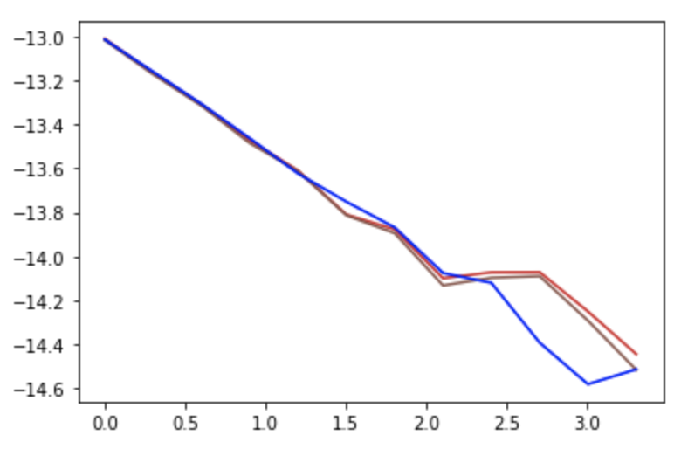
减去参考钟 ，剩余5台组成Group 2，以无关钟c6为参考
棕色：5
红色：3
蓝色：方差倒数
步长：10分钟
窗体：100分钟
步长：5分钟
窗体：50分钟

Slide 19
Sliding window
Hm-1
Hm-2
Hm-3
Hm-4
Hm-5
Hm-(N-2)
Hm-(N-1)
Hm-(N)
...
Time
...
subset-1 subset-2 subset-3
COV COV COV
subset-(N-2)
COV
cov11 | cov12 | cov13
cov21 | cov22 | cov23
cov31 | cov32 | cov33
cov11 | cov12 | cov13
cov21 | cov22 | cov23
cov31 | cov32 | cov33
cov11 | cov12 | cov13
cov21 | cov22 | cov23
cov31 | cov32 | cov33
cov11 | cov12 | cov13
cov21 | cov22 | cov23
cov31 | cov32 | cov33
...
Mean

